Slide 1
Webinaire Lutte contre l’Antibiorésistance
28 avril 2025
Eric Bonnet
Philippe Serayet
CRAtb Occitanie

Slide 3
Nos missions

Slide 5
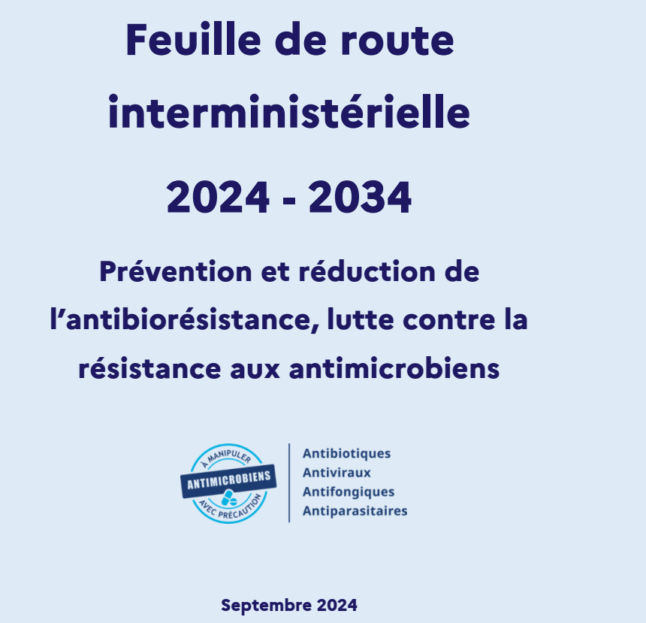

Slide 8
Concepts de base en diagnostic des infections (1)
Différencier colonisation et infection.
Exemple de la colonisation urinaire
facteurs favorisants : sonde urinaire, âge…
Pas d’antibiothérapie si seuls signes = urines troubles ou malodorantes
Un syndrome inflammatoire peut être secondaire à d’autres causes qu’une infection
Exemples : traumatismes, interventions chirurgicales, maladies systémiques, néoplasies…
Importance de l’interrogatoire (ATCD, HDM)
Aide au diagnostic de l’infection
Evaluation de la gravité de l’infection

Slide 9
Concepts de base en diagnostic des infections (2)
Importance de l’interrogatoire (ATCD, HDM)
Aide au diagnostic de l’infection
Evaluation de la gravité de l’infection
Connaitre et suivre les bonnes pratiques pour la réalisation des examens, notamment microbiologiques
Savoir interpréter les résultats des examens
Aide au diagnostic de l’infection
Evaluation de la réponse au traitement
Exemple : cinétique de la CRP.

Slide 10
Administration des anti-infectieux (1)
Anti-infectieux = antibiotiques (antibactériens), antiparasitaires, antifungiques, antiviraux.
Connaitre les informations pertinentes concernant le traitement médicamenteux des infections (recommandations, guides de bonne pratique)
Reconnaitre les situations où les anti-infectieux ne sont pas utiles ou nécessaire
Exemples :
antibiotiques pour traiter une infection virale ou « prévenir » une surinfection bactérienne
guérison d’une infection après retrait d’un corps étranger (bactériémie à S. epidermidis sur cath périph)*
drainage d’un abcès*
* une antibiothérapie peut être prescrite selon la situation mais les gestes préalablement effectués permettent de diminuer la durée de celle-ci.
L’antibiothérapie sans le geste préalable est habituellement insuffisante pour guérir l’infection

Slide 11
Administration des anti-infectieux (2)
Identifier les situations nécessitant un traitement antibiotique urgent (ex : méningite, choc septique) et celles pour lesquelles on peut attendre les résultats microbiologiques (ex : infection ostéo-articulaires chroniques)
Tracer de manière précise les prescriptions d’anti-infectieux [indications, molécule(s) choisie(s), dose exacte, mode d’administration (continue ou discontinue), durée prévue, date de réévaluation]

Slide 12
Administration des anti-infectieux (3)
Transmission détaillée des informations concernant les traitements anti-infectieux en cas de transfert
Connaitre les règles générales de l’antibioprophylaxie en chirurgie et médecine interventionnelle
Administration unique +++ (réinjection si durée d’intervention longue, selon la ½ vie de l’antibiotique utilisé)
Au plus tôt 60 minutes avant et au plus tard avant l'incision chirurgicale ou le début de la procédure interventionnelle*
*sauf vancomycine.

Slide 13
BUA-MUA
Utilisation « responsable » des anti-infectieux (respect des indications, choix optimal des molécules/spectre)
=> Impact écologique (→ antibiorésistance)
=> Diminuer le risque d’effets indésirables (parfois graves) et d’interactions médicamenteuses.
Suivre les recommandations locales (guide d’antibiothérapie), régionales, nationales, voire internationales
Réévaluer le traitement à 48-72H
Respecter les durées de traitement (souvent trop longues, mais parfois trop courtes aussi).
Durées d’antibiothérapie des infections courantes (ORL, broncho-pulmonaires, cutanées, urinaires) : 3 à 7 jours, exceptionnellement 10 jours
Savoir faire appel au référent antibiotique, à l’EMA.

